Slide 1
Презентация на тема «Католог на язовирите в България» Предмет: XML технологии за семантичен Уеб
Автори: Дмитро Богдев, Фак. Номер 855295
Богдан Карабаджак, Фак. Номер 855300

Slide 2
Актуалността
Избрахме тази тема защото смятаме, че досега не съществува подобен структуриран по региони каталог с българските язовири.

Slide 3
Какъв проблем решава проекта
Проекта помага да събере отделни язовири в България в един каталог. С неговата помощ всеки може да сравнява язовири по лесен и удобен начин и бързо може да си избере любим язовир.

Slide 4
Файлове в проекта
catalog.xml - съдържа всичките данни за въведените язовири
catalog.xsd - това е Schema-та, чрез която се подсигурява, че въведените в xml-a данни са въведени по стандартизиран начин
catalog.xsl - трансформира xml-а в по-четим вид
style.css – съдържа стилове, които правят таблица по-четима

Slide 5
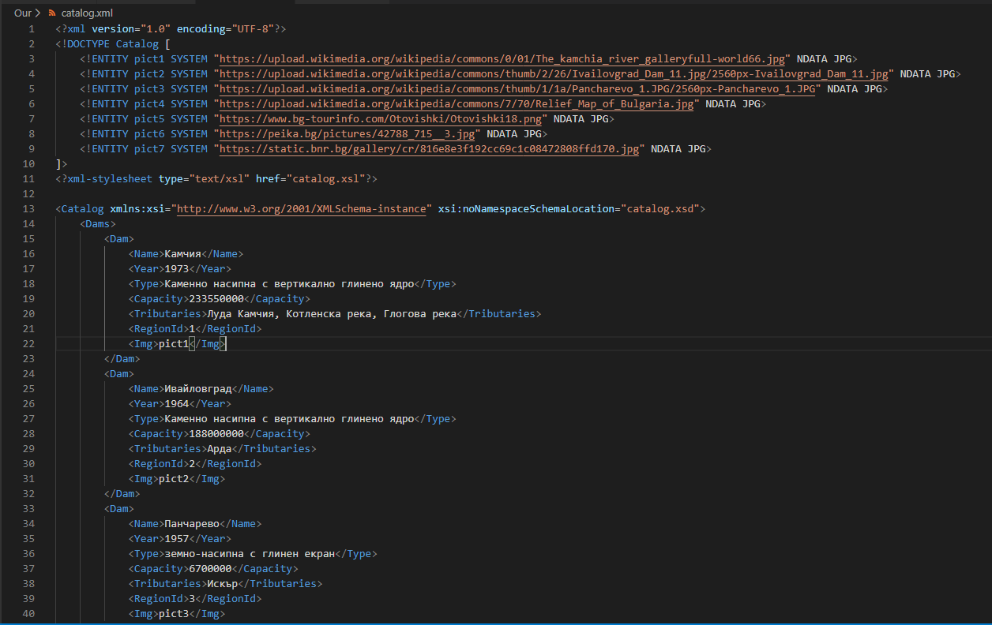

Slide 6
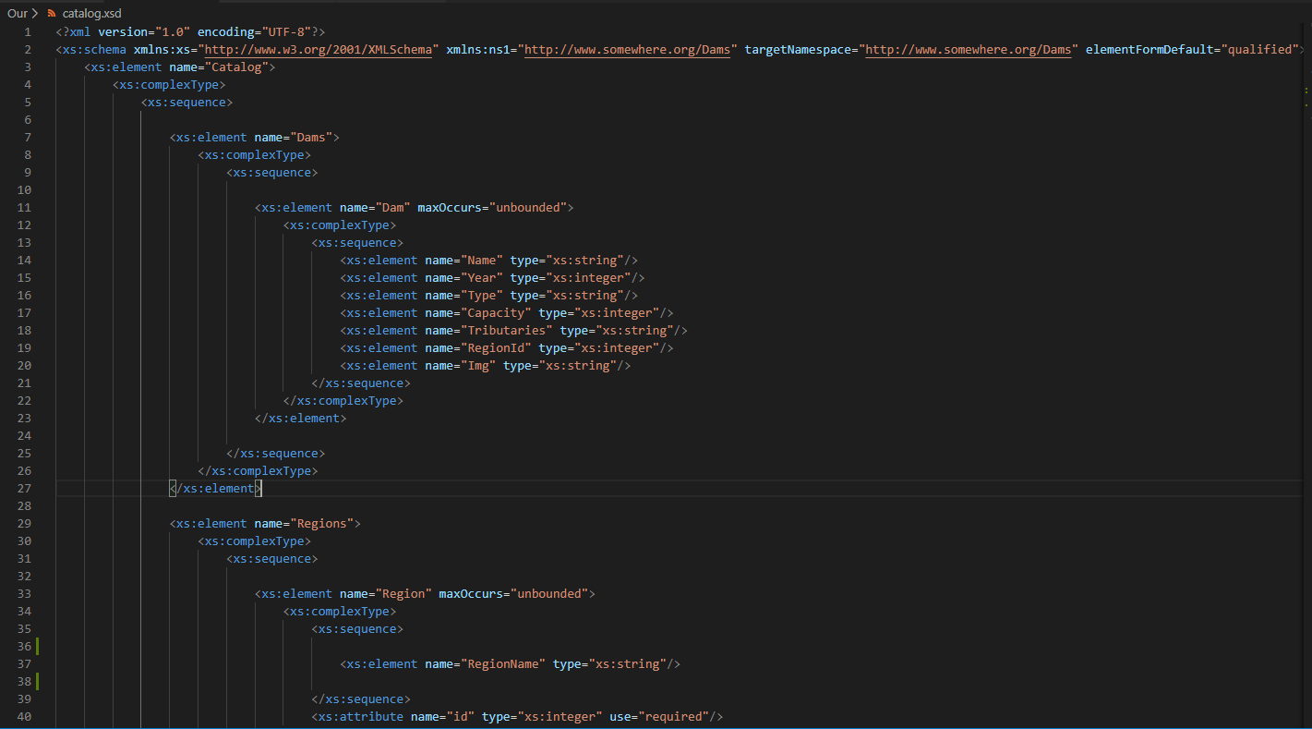

Slide 7
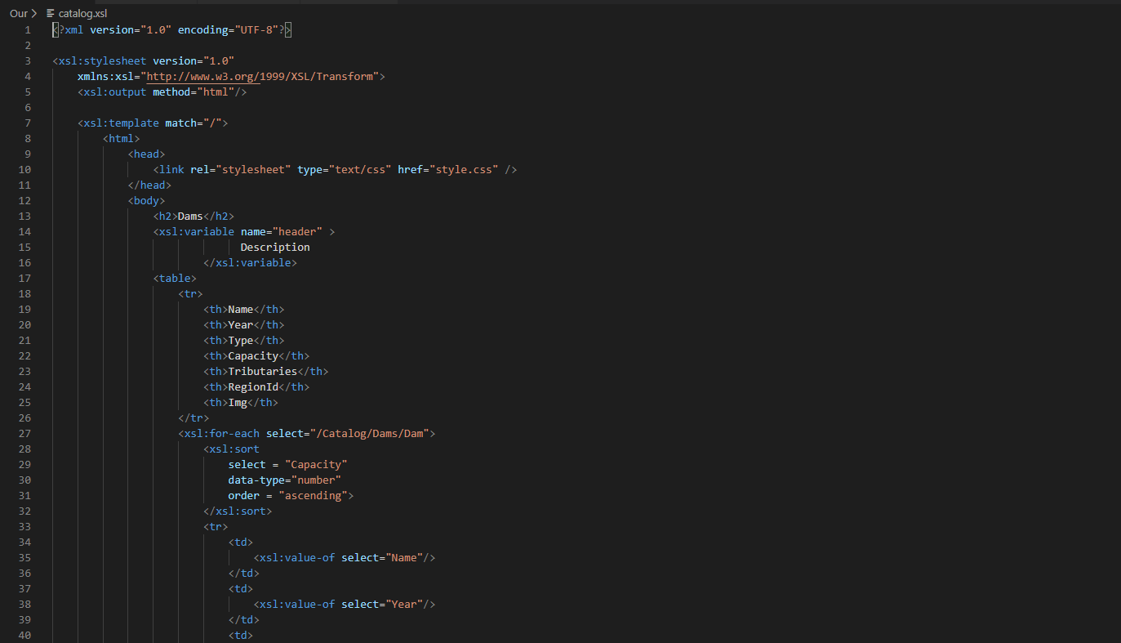

Slide 8
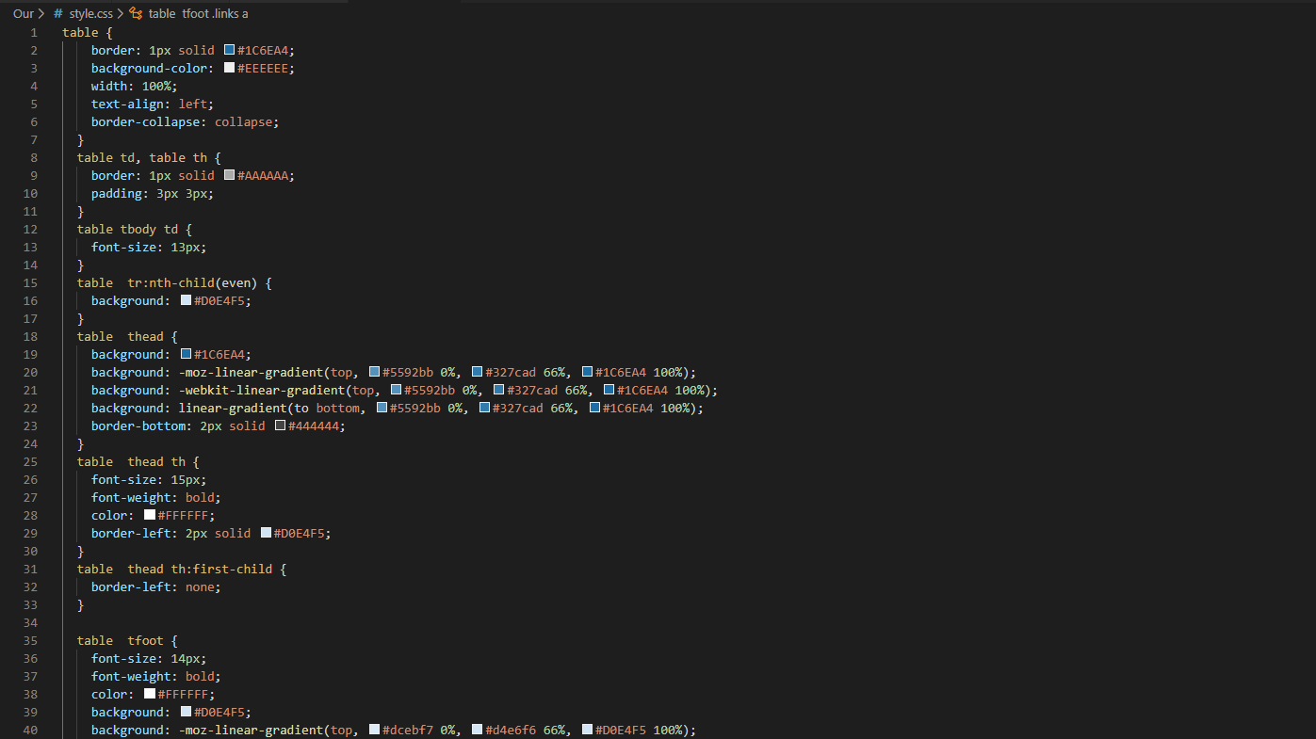

Slide 9
Работен процес
Данните са записани в сatalog.xml. Чрез сatalog.xsl от този документ може да се генерира таблица, която може да се представи в браузър чрез HTML. В тази таблица за всеки запис се показват: регион, в който се намира язовир, година на създаване, тип на язовир, обем на язовир, име на язовир, до какъв регион се отнася и номер на снимка. Използвахме Visual Studio Code за създаване на XSL-то и за валидация на xml-a чрез Schema-та.
Уникален идентификатор на елемент <Region> свързва регион и язовир.

Slide 10
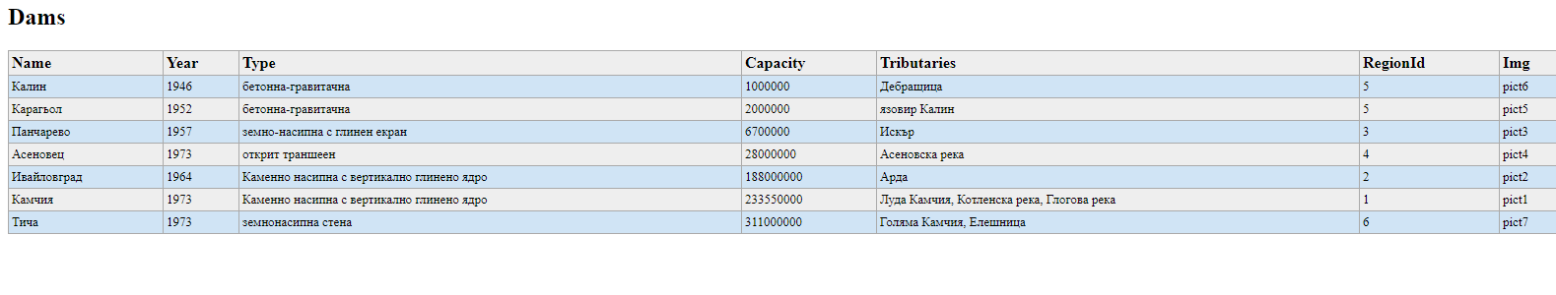
Получения каталог Резултатите са сортирани по колона “Capacity”.

Slide 11
Заключение
С използването на езика XML, проектът е добре структуриран и връзките между елементите са представени ясно и разбираемо. Чрез XSLT се осъществява лесно преобразуването, за да бъде достъпно съдържанието през уеб браузър. При наличие на промяна, в зависимост от това каква е тя, промени трябва да бъдат извършени на помалко места, тъй като съдържанието и оформлението са разделени в отделни файлове.

